Slide 1


Лекція:
«КОЛЕКТИВНІ ТРУДОВІ СПОРИ»
Викладач: Омельянчик Сергій Володимирович

Slide 2

План
1.Поняття, види та сторони колективних трудових спорів
2.Примирні процедури при вирішенні колективних трудових спорів
3.Участь Національної служби посередництва і примирення у вирішенні колективних трудових спорів
4.Правове регулювання проведення страйку

Slide 3

1.Поняття, види та сторони колективних трудових спорів

Slide 4

Відповідно до Закону України "Про порядок вирішення колективних трудових спорів (конфліктів)"
під колективним трудовим спором розуміють
розбіжності, що виникли між сто­ронами соціально-трудових відносин щодо встановлення умов праці або застосування законодавства про працю.
Сторонами вказаного спору є
колектив найманих працівни­ків або окремі категорії найманих працівників, профспілки або їх об'єднання та роботодавець, об'єднання роботодавців або їхні представники

Slide 5
Предметом колективного трудового спору є
встановлення нових або зміна існуючих умов праці, а також застосування законодавства про працю
За рівнем виникнення і вирішення колективні трудові спори поділяються на наступні види:
виробничі
на рівні підприємства, установи чи організації
на рівні однієї або кількох галузей чи окремої адміністративно-територіальної одиниці, якщо участь у спорі беруть наймані працівники більшості підприємств галузі або адміністративно-територіальної одиниці
галузеві і територіальні
на рівні держави, якщо участь у спорі беруть наймані працівники більшості регіонів України (областей, Автономної Республіки Крим, міст Києва та Севастополя)
національні

Slide 6
Процедура розгляду колективних трудових спорів складається з 2 стадій (етапів). На першій стадії колективні трудові спори вирішуються за допомогою примирних процедур. Сюди відноситься розгляд спору примирними комісіями і трудовими арбітражами. На стадії примирних процедур до участі у розв'язанні спору можуть залучатися незалежні посередники і представники Національної служби посередництва і примирення.
Другою стадією вирішення колективних трудових спорів є проведення страйку.
В особливому порядку вирішуються колективні трудові спори працівників органів прокуратури, суду, Збройних Сил України, органів державної влади, безпеки та правопорядку (крім технічного та обслуговуючого персоналу). Вказаним категоріям працівників заборонено проведення страйку.
Забороняється проведення страйку також за умов, якщо припинення працівниками роботи створює загрозу життю і здоров'ю людей або може призвести до інших небезпечних наслідків.

Slide 7

Колективний трудовий спір розпочинається з формування вимог найманих працівників. Закон по-різному регулює порядок формування вимог залежно від рівня спору.
На виробничому рівні вимоги можуть формуватися двома шляхами:
шляхом збору підписів
на зборах (конференції) найманих працівників

Slide 8

Вимоги вважаються сформованими, якщо зібрано
не менше половини підписів найманих працівників підприємства або його структурного підрозділу
якщо за нього проголосувало більше половини присутніх
Рішення зборів або конференції вважається прийнятим
Разом з формуванням вимог наймані працівники обирають орган або особу, які будуть представляти їхні інтереси при вирішенні колективного трудового спору

Slide 9
Вимоги працівників на галузевому, територіальному чи національному рівнях формуються і затверджуються тим органом, який представляє їхні інтереси.
Викладені в письмовому вигляді вимоги направляються для розгляду роботодавцеві. Копія вимог направляється у відповідне регіональне представництво Національної служби посередництва і примирення, яке їх реєструє і сприяє у вирішенні колективного трудового спору.
На роботодавця покладається обов'язок прийняти до розгляду направлені йому вимоги працівників і повідомити про своє рішення у письмовій формі протягом 3 днів від дня отримання вимог разом із соціально-економічним обґрунтуванням.
Якщо задоволення вимог найманих працівників чи профспілок виходить за межі компетенції роботодавця, то він зобов'язаний надіслати їх у 3-денний термін до відповідного органу, до компетенції якого належить вирішення вимог. Роботодавець зобов'язаний розглянути ті вимоги, вирішення яких належить до його компетенції. Строк розгляду вимог кожною інстанцією не повинен перевищувати 3 днів, і загальний строк розгляду не повинен перевищувати 30 днів від дня одержання їх роботодавцем до моменту отримання найманими працівниками чи профспілкою повідомлення про рішення роботодавця. Рішення роботодавця повинно бути обґрунтованим.

Slide 10

Колективний трудовий спір виникає
коли представницький орган найманих працівників чи профспілки отримав від роботодавця повідомлення про повну або часткову відмову у задоволенні вимог і прийняв рішення про незгоду з рішенням роботодавця
Колективний трудовий спір виникає також тоді, коли сплинув передбачений законом 3-денний або 30-денний термін для розгляду вимог роботодавцем, а відповіді від нього представницький орган найманих працівників або профспілки не отримав

Slide 11

Про виникнення колективного спору орган, який представляє інтереси найманих працівників або профспілки, зобов'язаний у 3-денний термін з моменту його початку письмово проінформувати роботодавця, місцевий орган виконавчої влади, орган місцевого самоврядування за місцем знаходження підприємства і відповідне регіональне представництво Національної служби посередництва і примирення.

Slide 12

2. Примирні процедури при вирішенні колективних трудових спорів

Slide 13
Примирні процедури
особливий спосіб вирішення колективного трудового спору без припинення роботи шляхом пошуку взаємоприйнятного для сторін рішення.
примирна комісія
органи, які сприяють примиренню сторін
незалежний посередник
трудовий арбітраж
Національна служба посе­редництва і примирення

Slide 14

Якщо примирна комісія і трудовий арбітраж мають чітко окреслену компетенцію і беруть участь у вирішенні спору в порядку і терміни, передбачені законом, то незалежний посередник і представники Національної служби посередництва і примирення можуть взяти участь у вирішенні спору у будь-який час. Законодавство не встановлює термінів і порядку їхньої роботи для сприяння сторонам у пошуках компромісу.

Slide 15

Відповідно до Закону України "Про порядок вирішення колективних трудових спорів (конфліктів)"
у випадках, якщо предметом колективного спору є встановлення нових або зміна існуючих соціально-економічних умов праці та виробничого побуту або укладення чи зміна колективного договору чи угоди, цей спір розглядається примирною комісією.
Примирна комі­сія
це орган, який утворюється сторонами колективного трудового спору і складається з їхніх представників, метою якого є вироблення рішення, що може задовольнити сторони колективного трудового спору

Slide 16

Залежно від рівня спору Закон встановлює різні терміни утворення примирної комісії:
на виробничому рівні
у 3-денний термін
на галузевому або територіальному рівні
у 5-денний термін
у 10-денний термін з моменту виникнення колективного трудового спору
на національному рівні

Slide 17

Ініціатором утворення комісії може бути будь-яка сторона. Вона звертається до іншої сторони з письмовою заявою. Рішення про встановлення кількості представників сторін визначається ними спільно і оформляється відповідним протоколом.
Сторони самостійно визначають порядок делегування пред­ставників до комісії, персональний склад представників та їхні повноваження. Делегування представників сторін до комісії оформляється відповідним рішенням кожної сторони.
вироблення рішен­ня, що може задовольнити сторони колективного трудового спору (конфлікту)
Основним завданням примирної комісії є

Slide 18

Організаційне та матеріально-технічне забезпечення роботи примирної комісії здійснюється за домовленістю сторін, а якщо сторони про це не домовились, то в рівних частках.
Відповідно до Закону комісія повинна розглянути спір і прийняти рішення у такі терміни:
виробнича примирна комісія
у 5-денний термін
галузева або територіальна примирна комісія
у 10-денний термін
національна примирна комісія
у 15-денний термін з моменту утворення комісії

Slide 19
За згодою сторін спору ці терміни можуть бути продовжені. Моментом утворення комісії є делегування сторонами своїх представників до комісії.
Примирна комісія розглядає спір на своїх засіданнях
У разі потреби вона залучає до свого складу незалежного посередника.
Незалежний посередник
це визначена за спільним вибором сторін особа, яка сприяє встановленню взаємодії між сторонами, проведенню переговорів, бере участь у виробленні примирною комісією взаємоприйнятного рішення
За домовленістю між сторонами у роботі примирної комісії можуть брати участь інші особи — експерти чи консультанти.

Slide 20
У разі неприйняття примирною комісією взаємоприйнятного рішення колективний трудовий спір розглядається трудовим арбітражем.
Він також вирішує колективні трудові спори, якщо їхнім предметом є:
• виконання колективного договору, угоди або їх окремих положень;
• недотримання законодавства про працю.
Трудовий арбітраж
Він утворюється за ініціативою однієї із сторін спору або за ініціативою незалежного посередника. Незалежно від рівня колективного спору трудовий арбітраж утворюється у 3-денний термін або з моменту спливу строків прийняття рішення примирною комісією, або з моменту виникнення спору, якщо він не підлягає розгляду примирною комісією.
це орган, який формується із залучених сторонами колективного трудового спору фахівців, експертів та інших осіб і приймає рішення по суті колективного трудового спору.

Slide 21
Кількісний і персональний склад трудового арбітражу визначаються за погодженням між сторонами спору.
Трудовий арбітраж повинен розглянути спір і прийняти рішення у 10-денний строк від дня його створення. Сам арбітраж може продовжити цей термін до 20 днів.
Рішення трудового арбітражу приймається більшістю голосів його членів, оформляється протоколом, який підписується усіма членами трудового арбітражу.
Рішення цього органу є обов'язковим для сторін спору, якщо вони про це домовились. Така домовленість досягається при утворенні трудового арбітражу.
Рішення трудового арбітражу надсилається сторонам у 3-денний термін з моменту його прийняття.

Slide 22

3. Участь Національної служби посередництва і примирення у вирішенні

Slide 23
Національна служба посередництва і примирення
постійно діючий орган, створений для сприяння врегулюванню колективних трудових спорів (конфліктів).
Основними її завданнями є:
здійснення посередництва і примирення під час вирішення спорів
сприяння взаємодії сторін соціально-трудових відносин у процесі врегулювання колективних спорів
прогнозування виникнення трудових спорів та сприяння своєчасному їх вирішенню

Slide 24

Для примирення сторін колективного трудового спору до вирішення спору може залучатися спеціально створений державний орган — Національна служба посередництва і примирення.
Закон визначає, на яких стадіях спорів і яким чином НСПП бере участь у вирішенні колективних спорів. Уже при висуненні вимог найманими працівниками вони можуть звернутися до неї і надіслати свої вимоги.
На етапі, коли спору ще немає, НСПП здійснює реєстрацію висунутих працівниками вимог і може перевірити отримання їх протилежною стороною спору. Крім того, вона може контролювати розгляд вимог роботодавцем, а також державними органами, якщо розгляд і вирішення вимог найманих працівників виходить за межі компетенції роботодавця. Працівники служби роз'яснюють представникам сторін порядок вирішення спору, їх права та обов'язки у відповідності з чинним законодавством. Після початку колективного трудового спору НСПП може перевіряти також повноваження представників сторін.

Slide 25

НСПП аналізує вимоги найманих працівників, здійснює оцінку їх обґрунтованості, а також дотримання при цьому чинного законодавства.
Національна служба посередництва і примирення формує списки незалежних посередників і трудових арбітрів, які можуть залучатися до вирішення спорів, та проводить їх підготовку. При наявності прохання сторін також пропонує кандидатури незалежних посередників та трудових арбітрів для участі у примирних процедурах. Тобто вже починаючи з етапу виникнення колективного трудового спору, НСПП бере активну участь у формуванні примирних органів, а також у примирних процедурах.
На цьому етапі і в подальшому НСПП сприяє встановленню контактів між сторонами спору. На прохання сторін вона розглядає матеріали спору з метою його успішного вирішення, координує дії сторін спору щодо організаційного, матеріально-технічного і фінансового забезпечення роботи незалежних посередників, членів примирних комісій і трудового арбітражу. Крім того, служба здійснює контроль за виконанням сторонами колективного трудового спору рішень примирних органів. Якщо представники служби визнають за необхідне, то до участі у примирних процедурах за погодженням зі сторонами спору можуть залучатися народні депутати України, представники органів виконавчої влади, органів місцевого самоврядування.

Slide 26
На етапі проведення страйку НСПП також сприяє сторонам у проведенні колективних переговорів з метою найшвидшого розв'язання конфлікту.
У тих випадках, коли законом передбачена заборона проведення страйку, і в разі, якщо рекомендації служби не враховано сторонами, вона має право звернутися із заявою про вирішення колективного трудового спору до відповідного суду і при цьому бере активну участь у розгляді спору в суді.
НСПП здійснює заходи з вивчення і узагальнення причин виникнення колективних трудових спорів та їх можливих наслідків. На основі проведеного аналізу вона розробляє пропозиції щодо запобігання виникненню колективних трудових спорів, вивчає і узагальнює вітчизняний та зарубіжний досвід роботи щодо запобігання та врегулювання конфліктів у сфері трудових відносин. Національна служба вносить в установленому порядку пропозиції про вдосконалення законодавства з питань вирішення колективних трудових спорів і в межах своєї компетенції розробляє та затверджує нормативні акти щодо здійснення примирних процедур. Зокрема, наказом Національної служби посередництва і примирення від 24 квітня 2001 р. № 92 затверджене Положення про порядок проведення примирних процедур по вирішенню колективних трудових спорів (конфліктів). НСПП затверджує положення про примирну комісію, про трудовий арбітраж, про незалежного посередника.
До роботи у Національній службі посередництва і примирення залучаються висококваліфіковані фахівців та експерти з питань вирішення колективних трудових спорів. Вона має свої регіональні відділення в областях і Автономній Республіці Крим.

Slide 27

Рішення НСПП мають характер рекомендацій і повинні розглядатися сторонами колективного спору та відповідними центральними і місцевими органами виконавчої влади, органами місцевого самоврядування.
У разі, якщо у вимогах найманих працівників чи профспілки містяться питання, вирішення яких відповідно до законодавства віднесено до компетенції центральних або місцевих органів виконавчої влади чи органів місцевого самоврядування, НСПП надсилає свої рекомендації разом з відповідними матеріалами керівникам цих органів.
Останні зобов'язані розглянути їх у 7-денний термін і проінформувати про прийняті ними рішення сторони та Національну службу посередництва і примирення.

Slide 28

4. Правове регулювання проведення страйку

Slide 29
працівники або профспілка мають право продовжити вирішення колективного трудового спору шляхом організації і проведення страйку.
Якщо примирні процедури не призвели до вирішення спору, роботодавець не виконує угоди про його вирішення або ухиляється від примирних процедур,
СТРАЙК
тимчасове колективне добровільне припинення роботи працівниками підприємства чи структурного підрозділу з метою вирішення колективного трудового спору

Slide 30

Закон передбачає різний порядок оголошення страйку залежно від рівня колективного трудового спору.
На виробничому рівні рішення про оголошення страйку приймається загальними зборами або конференцією найманих працівників. Рішення про оголошення страйку вважається прийнятим, якщо за нього проголосувала більшість найманих працівників підприємства, установи, організації або не менше двох третин делегатів конференції. Загальні збори чи конференція самі визначають порядок розгляду питання, а також порядок голосування. Рішення про оголошення страйку оформляється протоколом.

Slide 31

На першому етапі рекомендації про початок страйку приймаються відповідним галузевим, територіальним чи всеукраїнським органом, який представляє інтереси найманих працівників чи профспілок як відповідної сторони колективного трудового спору. Рекомендації приймаються в порядку, передбаченому статутом відповідної організації або іншим актом, який цей порядок регулює.
Порядок оголошення галузевого, територіального чи національного страйку проходить у 2 етапи.
Вказані рекомендації надсилаються відповідним колективам найманих працівників або профспілкам. Наймані працівники відповідних підприємств самостійно на загальних зборах або конференції розглядають рекомендації про оголошення страйку і приймають рішення про участь чи неучасть у ньому. Порядок прийняття такого рішення аналогічний тому, що й при оголошенні страйку на виробничому рівні.
Разом з прийняттям рішення про оголошення страйку збори чи конференція мають вирішити питання про орган, який очолюватиме страйк на підприємстві, а також про дату початку страйку.

Slide 32

Орган або особа, які очолюють страйк, зобов'язані в письмовій формі попередити роботодавця про початок страйку.
7 календарних днів до початку страйку
Якщо страйк оголошується на безперервно діючому виробництві, роботодавець повинен бути попереджений про його початок
за 15 календарних днів
Умова про обов'язкове попередження роботодавця про страйк є однією із важливих умов порядку оголошення страйку. Недотримання вказаної вимоги може мати наслідком визнання страйку незаконним. Орган, який очолює страйк, також повідомляє про його початок Національну службу посередництва і примирення.

Slide 33
Норма ст. 24 Закону "Про порядок вирішення колективних трудових спорів (конфліктів)" забороняє проведення страйку за умови, якщо припинення працівниками роботи створює загрозу життю і здоров'ю людей, довкіллю або перешкоджає запобіганню стихійному лиху, аваріям, катастрофам, епідеміям та епізоотіям чи ліквідації їх наслідків. Крім цього, забороняється проведення страйку працівників органів прокуратури, суду, Збройних Сил України, органів державної влади, безпеки та правопорядку (крім технічного та обслуговуючого персоналу).
ст. 44 Конституції України
заборона страйку можлива лише на підставі закону.
Як і будь-яке конституційне право, право на страйк може бути обмежене в тих випадках, коли це необхідно з метою захисту основ конституційного ладу, здоров'я, прав і законних інтересів громадян та з інших підстав, передбачених законом.
Право на страйк також може бути обмежено і у відповідності із Законом "Про правовий режим надзвичайного стану", а також у разі оголошення воєнного стану. У разі оголошення надзвичайного стану або воєнного стану проведення страйків забороняється на весь термін їх дії.

Slide 34
У разі проведення у цих випадках страйку він у судовому порядку визнається незаконним, що тягне відповідні правові наслідки.
1) оголошені з вимогами про зміну конституційного ладу, державних кордонів та адміністративно-територіального устрою України, а також з вимогами, що порушують права людини;
страйки визнаються незаконними, якщо вони:
2) оголошені без дотримання порядку оголошення початку колективного трудового спору, порядку проведення примирних процедур, а також порядку оголошення страйку;
3) оголошені з недотриманням вимог щодо органу, який здійснює керівництво страйком;
4) проводяться під час здійснення примирних процедур.

Slide 35
Справа про визнання страйку незаконним розглядається місцевим судом
у порядку позовного провадження
Заява з вимогою про визнання страйку незаконним подається в суд роботодавцем. Суд зобов'язаний розглянути справу про визнання страйку незаконним в 7-денний термін з моменту подання заяви. У цей термін включаються строки підготовки справи до судового розгляду. Якщо суд винесе рішення про визнання страйку незаконним, це зобов'язує учасників страйку приступити до роботи не пізніше наступної доби після дня вручення представникам органу, який здійснює керівництво страйком, копії цього рішення. У разі невиконання рішення учасники страйку можуть бути притягнені до відповідальності, передбаченої законом.

Slide 36
Наслідки участі у страйку, визнаному судом незаконним
відповідальність за порушення трудової дисципліни;
час участі у страйку не зараховується до загального і безперервного трудового стажу та не оплачується.

Slide 37
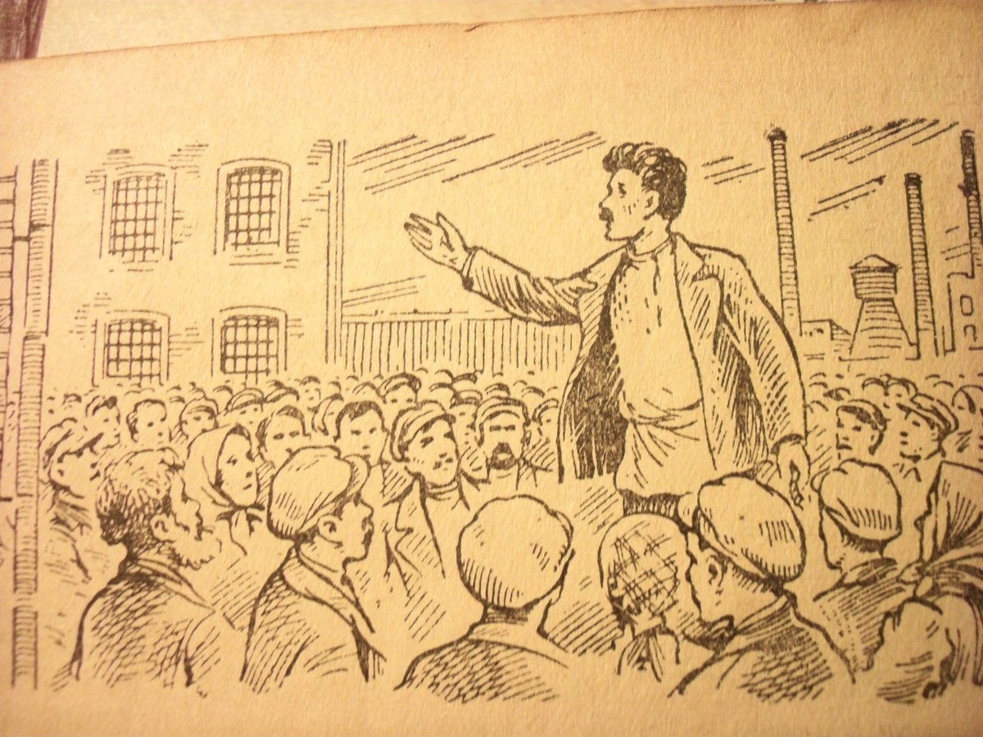
Закон також передбачає захист трудових прав тих працівників, яким забороняється страйкувати. У цих випадках після проведення примирних процедур, якщо рекомендації Національної служби посередництва і примирення не призвели до вирішення колективного трудового спору, права працівників можуть бути захищені в судовому порядку.
Правом звернення до суду в цих випадках наділена Національна служба посередництва і примирення.
Ця категорія справ вирішується апеляційними судами.
Законодавство встановлює певні гарантії для працівників під час страйку, який є законним.
Участь у ньому не є порушенням трудової дисципліни і не може бути підставою притягнення працівників до дисциплінарної відповідальності, в тому числі підставою для звільнення. Закон не передбачає застосування локауту, який полягає у тимчасовому призупиненні діяльності підприємства, що супроводжується масовим вивільненням працівників. Проведення його в Україні законодавством не передбачене.

Slide 38

Працівникам, які не брали участі у страйку, але у зв'язку з його проведенням не мали можливості виконувати свої трудові обов'язки, передбачені гарантії, як при простої не з вини працівника.
За ними зберігається заробітна плата у розмірі, передбаченому колективним договором, але не менше двох третин тарифної ставки встановленого працівникові розряду.
Роботодавець зобов'язаний вести облік таких працівників.

Slide 39
Перелік Використаних джерел
Кодекс законів про працю України від 10.12.1971 № 322-VIII https://zakon.rada.gov.ua/laws/show/322-08#Text
Про порядок вирішення колективних трудових спорів (конфліктів): Закон України від 03.03.1998 № 137/98-ВР https://zakon.rada.gov.ua/laws/show/137/98-вр#Text
Конституція України: Закон від 28.06.1996 № 254к/96-ВР https://zakon.rada.gov.ua/laws/show/254к/96-вр#Text
Про правовий режим надзвичайного стану: Закон України від 16.03.2000 № 1550-III https://zakon.rada.gov.ua/laws/show/1550-14#Text

Slide 40

Дякуємо за увагу!

